Slide 1
Appels à projets
Investissement énergétique : espace formation et hébergement
2025
–
Webinaire
24 janvier 2025
Isabelle JOUANIN-PERIN
Directrice des Appels à Projets et des Expérimentations - DAPEX

Slide 2


SOMMAIRE
I
ÉLÉMENTS CONTEXTUELS
II
ÉLIGIBILITÉ ET MODALITÉS
DÉPENSES ÉLIGIBLES ET INÉLIGIBLES
III
ÉVALUATIONS DES PROJETS
IV
PROCESSUS DE SELECTION
V
ACTUALITÉS DE LA DAPEX
VI
ANNEXE Constructys :
Dépenses éligibles et inéligibles
VII

Slide 3
I. Éléments contextuels
3

Slide 4
Éléments contextuels
Depuis plus d’un an, une enquête sur les besoins terrain des OF.A a été réalisée, mettant en avant les éléments suivants :
La problématique des investissements est un enjeu crucial
Les ressources disponibles s’amenuisent (OPCO, régions, état…)
L’augmentation des besoins sur le territoire
L’AàP sur les investissements innovants demeure primordial
Les espaces hébergement sont considérés comme stratégiques
Par ailleurs les règlementations évoluent :
Le décret tertiaire qui impose la réduction des consommations d’énergie finale de l’ensemble du parc tertiaire d’au moins -40 % en 2030, -50 % en 2040, -60 % en 2050.
Le décret BACS qui oblige à la mise en place d’un système d’automatisation et contrôle des bâtiments d’ici le 1er janvier 2027
A la lumière de ces différents éléments, le Conseil d’administration d’octobre 2024 a décidé à l’unanimité de lancer un appel à projets
Investissement énergétique : espace formation et hébergement.

Slide 5
II. Éligibilité et modalités
5

Slide 6
Critères d’accès
Tout organisme de formation en apprentissage formant aux métiers du BTP (hors lycées professionnels), propriétaires de leurs espaces (formation et/ou hébergement) implantés sur l’ensemble du territoire national est éligible au dépôt d’un ou plusieurs projets dans le cadre de l’appel à projets - investissement énergétique : espace formation et hébergement.
Pour les espaces de formation :
Le dossier déposé doit correspondre à un projet de rénovation énergétique du bâti (mono-geste ou rénovation globale)
Pour les espaces d’hébergement
L’objet du projet peut être la réalisation d’une construction neuve
Et/ou
Un projet de rénovation énergétique du bâti (mono-geste ou rénovation globale)

Slide 7
Conditions et Financement
CONDITIONS
FINANCEMENT
          Le porteur doit avoir réalisé un audit de performance énergétique complet et transmettre le rapport final de l’audit avec préconisations de travaux au moment du dépôt du projet ;
          Les travaux devront porter sur les bâtiments considérés « passoires thermiques » (E.F.G)- avec un engagement après travaux d’un DPE en C minimum ;
      Le projet de rénovation énergétique du bâti mono-geste ou rénovation énergétique globale pourra porter sur : isolation thermique (murs, toits, planchers bas…), fenêtres double vitrage, système de ventilation double flux, systèmes de chauffage et production d’eau chaude, gestion technique des bâtiments… (liste non exhaustive)
Pas de limite de budget projet
Financement par rapport au coût du projet :
      Taux d’intervention : 80 % max
      2 M€ de subvention max par projet
Auto-financement/Co-financement :
      Les projets doivent démontrer un auto-financement et/ou co-financement à hauteur du budget du projet restant, déduction faite de la subvention du CCCA-BTP; le co-financement ne peut provenir d’un OPCO.
Le GTP se réserve la possibilité de proposer un pourcentage et/ou un montant de subvention inférieurs à celui demandé par les porteurs de projets.

Slide 8
Conditions et Financement
L’obligation d’essaimage des productions, retour d’expériences, résultats des projets financés par le CCCA-BTP
. Les autres conditions de recevabilité demandées dans le cadre de votre compte candidat sur la plateforme restent
d’actualité et notamment l’obligation de compléter à 100 % toutes les informations et documents demandés dans
votre compte candidat avant de pouvoir déposer un dossier
Pas de possibilité dans le cadre de cet appel à projets de bénéficier de l’AàC sur l’aide à la rédaction des projets
      Prise en charge de la totalité du financement restant dans l’hypothèse où un cofinanceur se désiste ;
      Clause de retour : « Avant toute décision relative à la cession, concession ou mise en location portant sur les droits immobiliers créés à l’occasion de la réalisation du projet, le bénéficiaire s’engage à en informer le CCCA-BTP six mois avant l’adoption de la décision sur l’affectation du bien par lettre recommandée avec A/R. Le bénéficiaire devra attendre le retour écrit du CCCA-BTP pour engager l’action. »
      Dans l’hypothèse où le porteur de projet n’atteint pas l’objectif d’un DPE en C minimum après travaux, l’OF.A s’engage cependant à l’atteindre. Le solde de la subvention ne sera versé qu’à l’atteinte de l’objectif final moyennant un avenant complémentaire à la convention initiale si nécessaire.
Le CCCA-BTP est un financeur et à ce titre il n’intervient pas dans la réalisation de votre projet, il a pour objectif, par l’intermédiaire de sa Direction des Appels à Projets et Expérimentations de piloter les projets afin de garantir que le projet voté en Conseil d’administration est réalisé dans les termes mentionnés dans la convention de subventionnement qui nous lie. Le porteur du projet est seul responsable de l’exécution de son projet et des opérations y afférentes ;

Slide 9
Documents et informations projets complémentaires
Travaux de rénovation énergétique
  Démontrer que vous avez fait appel à un Bureau d’Etudes Techniques permettant d’affiner vos choix et vos estimations mentionnées en général dans le rapport d’audit
  Inclure des devis les plus précis possibles et en TTC, ainsi que des plans métrés
  Annexer des documents graphiques : photos, plan de masse etc...
  Travaux de construction (espace hébergement)
  Toute demande de projet devra se faire avant le choix de la Maîtrise d’oeuvre
  L’équipe en charge du projet devra intégrer à minima un architecte programmiste et un économiste du bâtiment
  Le projet doit être bien détaillé en termes de besoins et d’espaces (chambre, sanitaires, circulation…)
  Le chiffrage des travaux devra être précis (réalisé par un économiste du bâtiment)
  Inclure dans le budget une marge d’aléas de 5 % maximum et provisions pour révision de prix
  Inclure des devis les plus précis possibles et en TTC, ainsi que des plans métrés
  Annexer des documents graphiques : photos, plan de masse etc.;..

Slide 10
III. Dépenses éligibles et inéligibles
10

Slide 11




Dépenses éligibles et inéligibles à financement
DÉPENSES ÉLIGIBLES
Espace hébergement projet de construction :
Les coûts liés à la conception et à la réalisation d’investissements résultant de procédés de constructions ;
Les coûts de prestations intellectuelles supportés par le bénéficiaire (par ex : études d’ingénierie, préparation, coordination, suivi, pilotage, AMO en proportion des travaux conduits (de 3 % à 5%) ;
Les prestations annexes de type diagnostic et audit (autre que l’audit de performance énergétique) ;
Les frais liés à la production de l’attestation du commissaire aux comptes ou de l’expert-comptable, spécifique au projet.
Les frais éventuels d’aléas et révision de prix (5% max)
Pour les espaces hébergement et formation - projets en rénovation énergétique :
Les coûts liés à la rénovation énergétique : (l’isolation thermique murs, toits, planchers bas…), fenêtres double vitrage, système de ventilation double flux, systèmes de chauffage et production d’eau chaude, gestion technique des bâtiments… (liste non exhaustive) ;
Les coûts de prestations intellectuelles supportés par le bénéficiaire (par ex : maîtrise d’œuvre, études d’ingénierie, préparation, coordination, suivi, pilotage, AMO en proportion des travaux conduits (de 3 % à 5%) ;
Les prestations annexes de type diagnostic et audit (autre que l’audit de performance énergétique) ;
Les frais liés à la production de l’attestation du commissaire aux comptes ou de l’expert-comptable, spécifique au projet.
Les coûts de réalisation et mise en forme marketée des productions, retour d’expériences, résultats des projets
INVESTISSEMENT ENERGETIQUE
11

Slide 12
Dépenses éligibles et inéligibles à financement
DÉPENSES INÉLIGIBLES
Les frais de déplacement, restauration et hébergement des prestataires ;
Le concours aux frais généraux, les frais bancaires, et toutes charges non spécifiques au projet ;
Les heures de face à face pédagogiques dont le financement est déjà assuré par le NPEC ;
Les heures de formation du personnel dont la prise en charge est assurée dans le cadre du plan de formation
Les frais de personnel en charge du suivi du projet de rénovation énergétique et/ou de construction.
INVESTISSEMENT ENERGETIQUE
12

Slide 13
IV. Évaluation des projets
13

Slide 14
Critères d’évaluation
En harmonie avec la méthodologie mise en place pour les autres appels à projets, l’analyse et l’évaluation des dossiers porteront sur 5 critères pour un total de 100 points :
1/ Analyse du porteur et du budget du projet (20 points) ;
2/ Les impacts territoriaux du projet (30 points) :
    L’argumentation du porteur de projet devra démontrer les impacts de son projet de rénovation énergétique globale et/ou de construction notamment sur tout ou partie des éléments suivants :
        Développement économique local (contribution création d’emplois, renforcement de l’attractivité économique (main d’œuvre qualifiée, implantation nouvelles entreprises, croissance entreprises existantes)
        Amélioration des compétences et qualifications (formations qualifiantes adaptées aux besoins du marché local, employabilité des jeunes)
        Innovation et modernisation du secteur (intégration des technologies et méthodes de construction dans les programmes de formation); partenariats avec les entreprises)
        Développement social et territorial (insertion professionnelle, mobilité et attractivité territoriale)
        Soutien aux PME (services d’accompagnement des OF.A aux entreprises, formation continue)
        Contribution aux projets locaux (projets de construction locaux, rénovation des bâtiments publics, événements et compétitions (participation à des compétitions et événements locaux)
        Impacts environnementaux (promotion de la construction durable, réhabilitation des espaces)

Slide 15
Critères d’évaluation
3/ La représentativité BTP dans l’ensemble des effectifs d’apprentis formés (15 points) ;
4/ Le poids de l’OF.A sur son territoire au regard du nombre d’apprentis formés dans son établissement (15 points) ;
5/ L’implantation géographique de l’OF.A et de ses établissements (20 points).
Pour aider à repérer l’implantation géographique des OF.A, le Conseil d’administration a validé le fait de s’appuyer sur la réforme des zones de revitalisation rurale (ZRR), adoptée en loi de finances pour 2024 (entrée en vigueur le 1er juillet 2024), qui fixe un nouveau zonage appelé "France Ruralités Revitalisation". ​
https://entreprendre.service-public.fr/vosdroits/F31139​
​Pour rappel, les FRR ont pour objectifs de renforcer l’attractivité des territoires ruraux. ​Le rapprochement de l’implantation des OF.A avec le fichier des ZRR permettra une prise de décision plus aisée des administrateurs en cohérence avec le meilleur maillage territorial possible.

Slide 16
V – Processus de sélection et de suivi de dossier
Structuration de la plateforme
16

Slide 17



Processus de sélection des projets
Porteur de projet
Dépôt
du dossier sur la plateforme
Demandes de précisions éventuelles à apporter
sur demande du CCCA-BTP
Réception
de la notification de décision
Analyse de la recevabilité et l’éligibilité du dossier
Analyse financière du porteur et du budget du projet
Evaluation du dossier si les deux phases d’analyse précédentes sont OK
Echanges en commission de présélection pour les dossiers posant questions
Décisions DAPEX présentation des dossiers en GTP
Présentation d’un dossier exhaustif en GTP
pour avis (favorable, défavorable ou report)
Passage du dossier en Conseil d’Administration pour décision finale
CCCA-BTP
17

Slide 18

Les évolutions du processus de sélection
Obligation de compléter à 100 % toutes les informations et documents demandés dans votre compte candidat avant de pouvoir déposer un dossier (projet ou candidature) ainsi que tous les documents et informations demandés dans le cahier des charges
Phase de dépôt de dossier
Une phase d’analyse financière du porteur, du budget du projet et du projet a été créée avant l’ouverture des évaluations. Celles-ci ne seront ouvertes qu’après le GO définitif sur l’ensemble des éléments d’analyse. Les demandes de précision pourront être faites dès cette phase
Phase d’analyse
Présentation des dossiers complets et de qualité au GTP. S’il reste des doutes ou des questions sans réponse sur un dossier, celui-ci ne sera pas présenté en GTP
Phase GTP
A l’initiative de la DAPEX, les Comités de pilotage seront automatiquement prévus lors de la phase de cadrage et la phase de clôture du projet, le nombre de COPILS intermédiaires seront ajustés en fonction de l’importance du projet et du niveau de financement du CCCA-BTP
Phase de projet en cours ou en finalisation
18

Slide 19
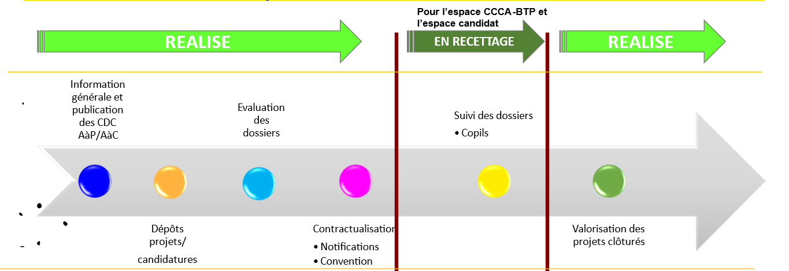
La structuration de la plateforme

Slide 20
VI – Principales actualités de la Direction des Appels à Projets et Expérimentations (DAPEX)
20

Slide 21
Principales actualités de la Direction des Appels à Projets et Expérimentations
Préparation du Tour de France auprès des bénéficiaires des subventions du CCCA-BTP (AàP et AàC)
Elaboration d’une démarche de Retour sur Investissement des projets (AàP) ainsi qu’une démarche de ROI pour les dispositifs d’AàC
Recrutement de trois collaborateurs
Initiales du BTP le 11 mars avec les porteurs de projets !
Trophées de l’innovation mise en avant des projets réalisés le 22 mai !
Webinaire en prévision pour présenter les nouveautés de la plateforme d’AàP
Webinaire spécifique à l’essaimage et à la démarche ROI
Actions en cours de promotion des projets réalisés (webconférence, newsletter, rapport d’activité, cartographie des projets etc…)

Slide 22
Annexe :
Les dépenses éligibles et inéligibles à Constructys
22

Slide 23
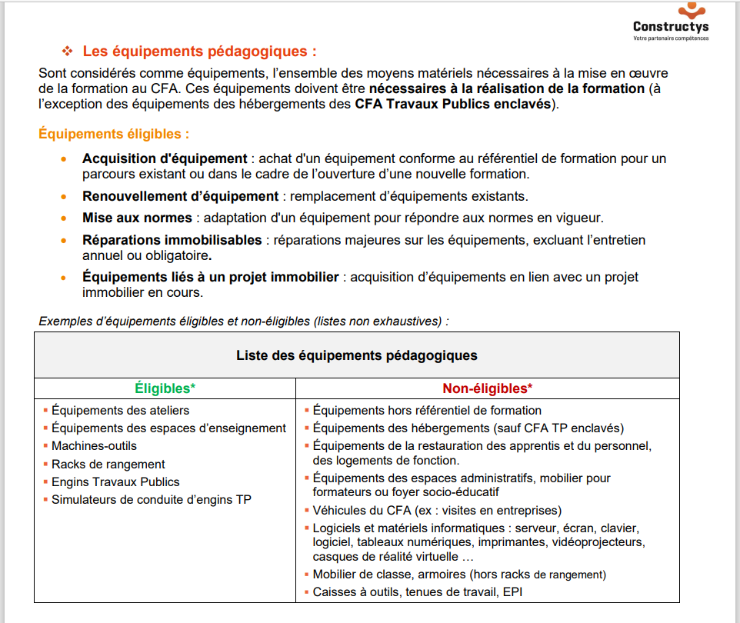
Rappel des dépenses éligibles et inéligibles à Constructys
Les informations clefs relatives à la campagne 2025 de Constructys ainsi que les modalités de dépôt de dossiers, les dépenses éligibles et inéligibles à financement sont disponibles sur le site internet de l’OPCO :
Investissements des CFA : la campagne 2025 est lancée ! – Constructys
DÉPENSES ÉLIGIBLES

Slide 24
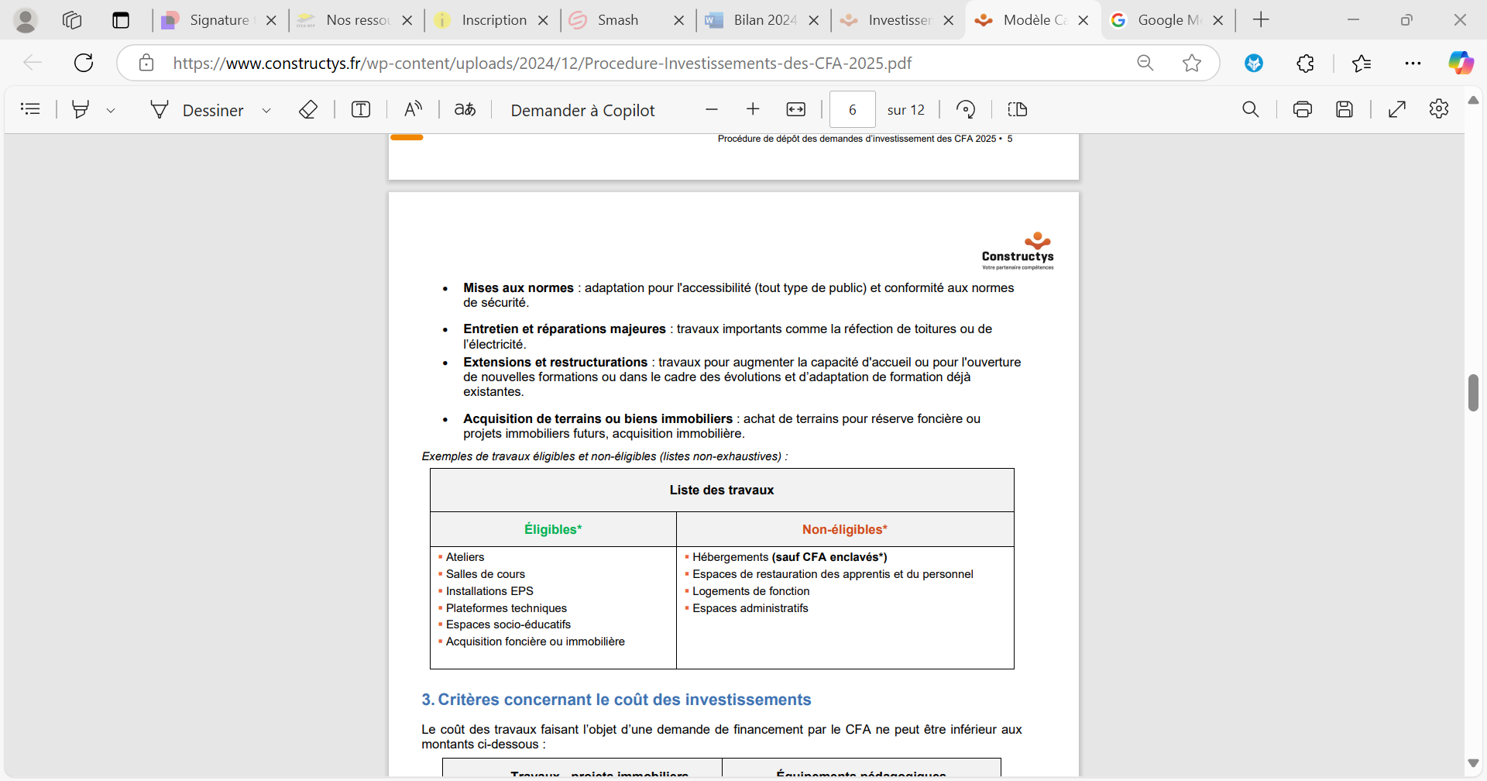
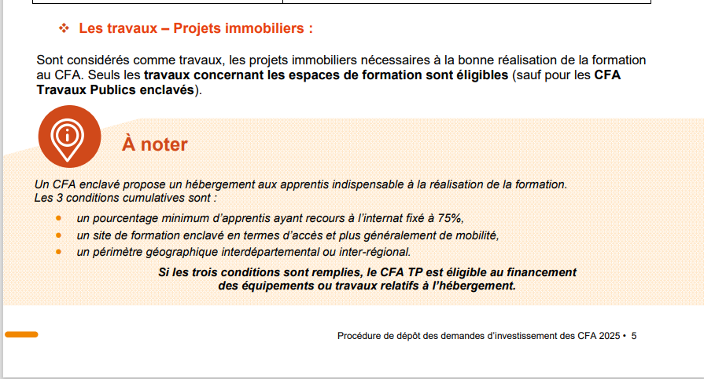
Rappel des dépenses éligibles et inéligibles à Constructys
DÉPENSES INÉLIGIBLES

Slide 25
La Direction des Appels à Projets et Expérimentations
vous remercie pour votre participation et vous souhaite une année riche en projets réussis !
25

Slide 26
Pour plus d’informations,
appels-a-projets-cccabtp.fr
Hot line : 01.40.64.26.76
Du lundi au vendredi
09h-12h – 14h-17h

